Slide 1
MHW1
Gabriele Blandini
1000002230
1/04/22

Slide 2
Descrizione del progetto
Per questo mini homework mi sono occupato della realizzazione di un sito che consigliasse i migliori posti da visitare a Catania
Il sito è stato realizzato tramite le conoscenze studiate e viste a lezione.

Slide 3
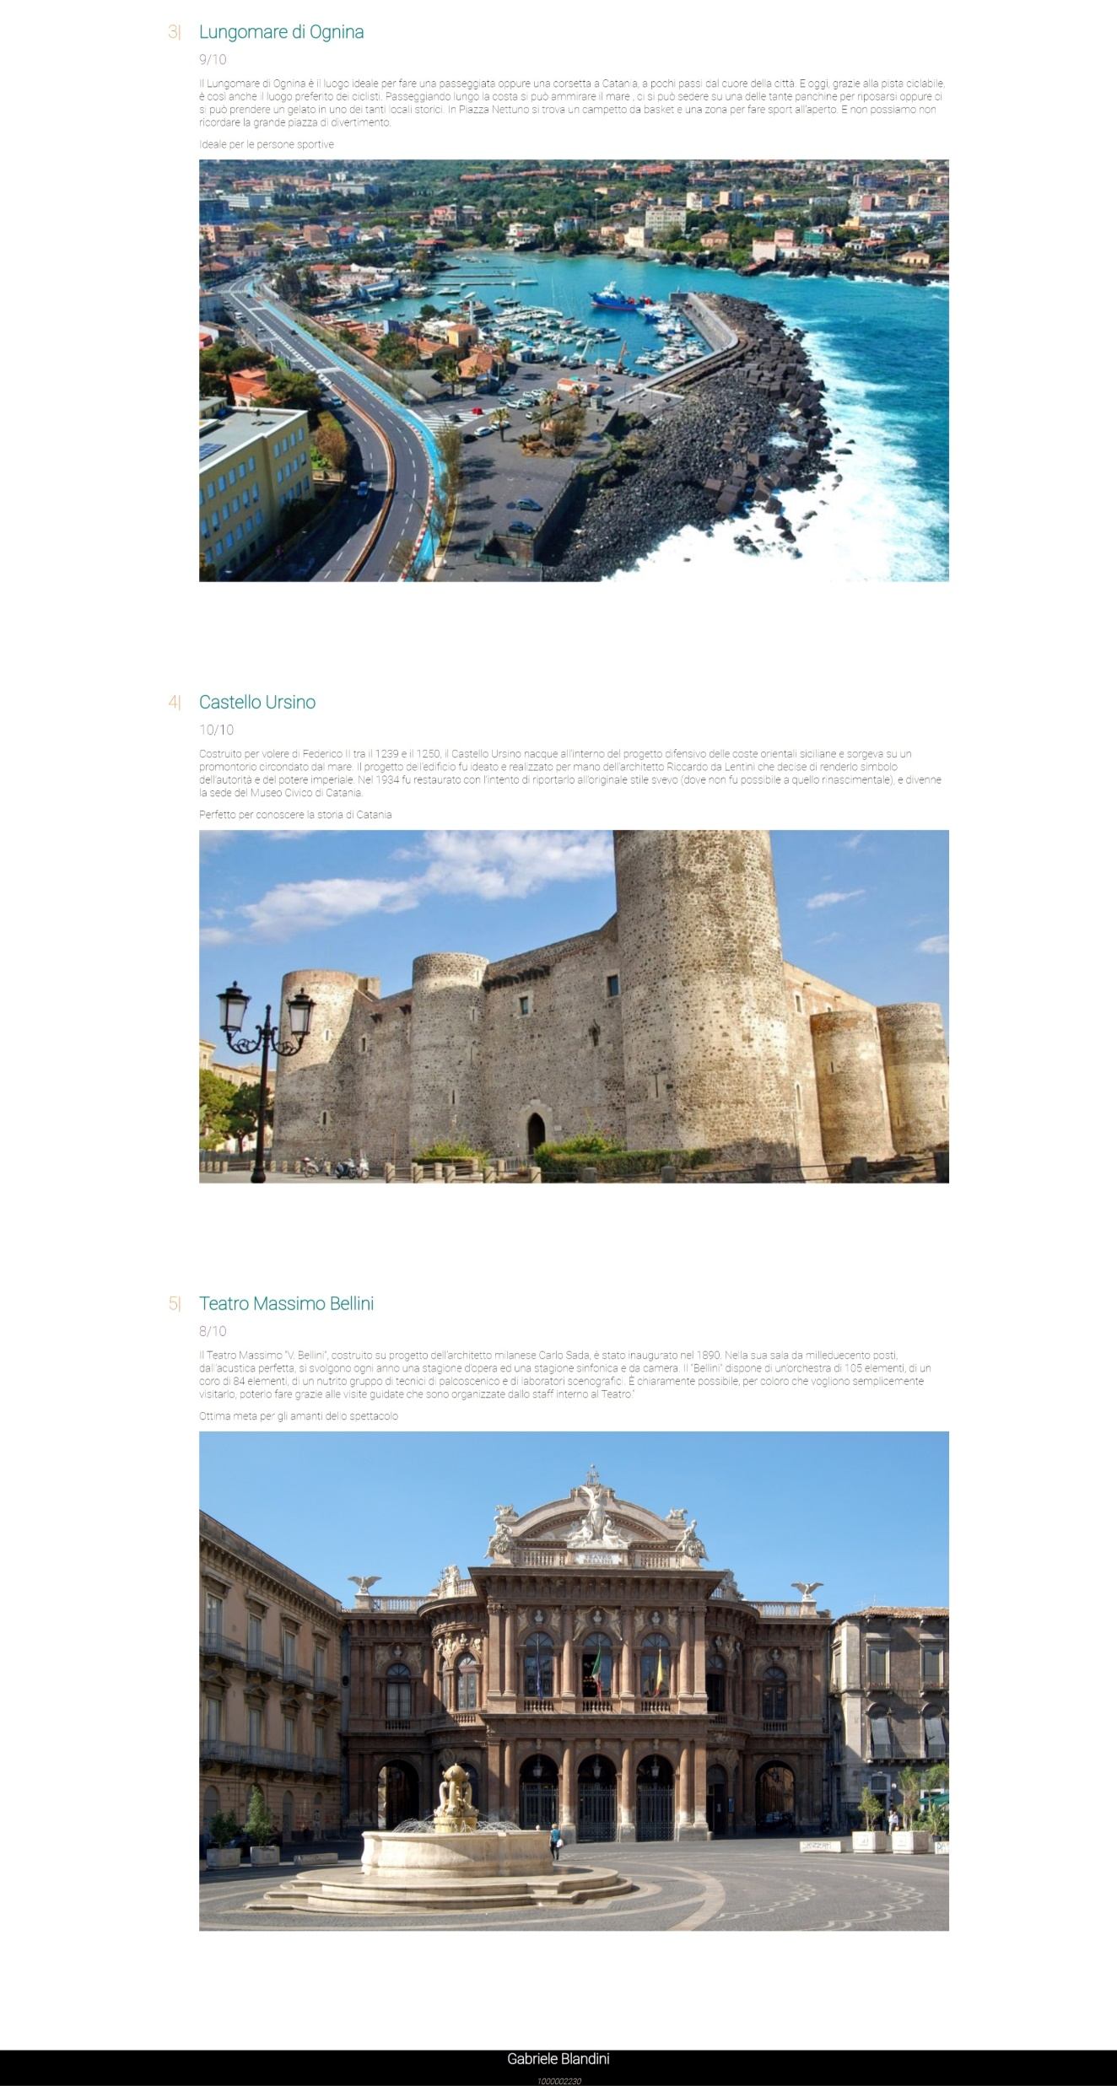
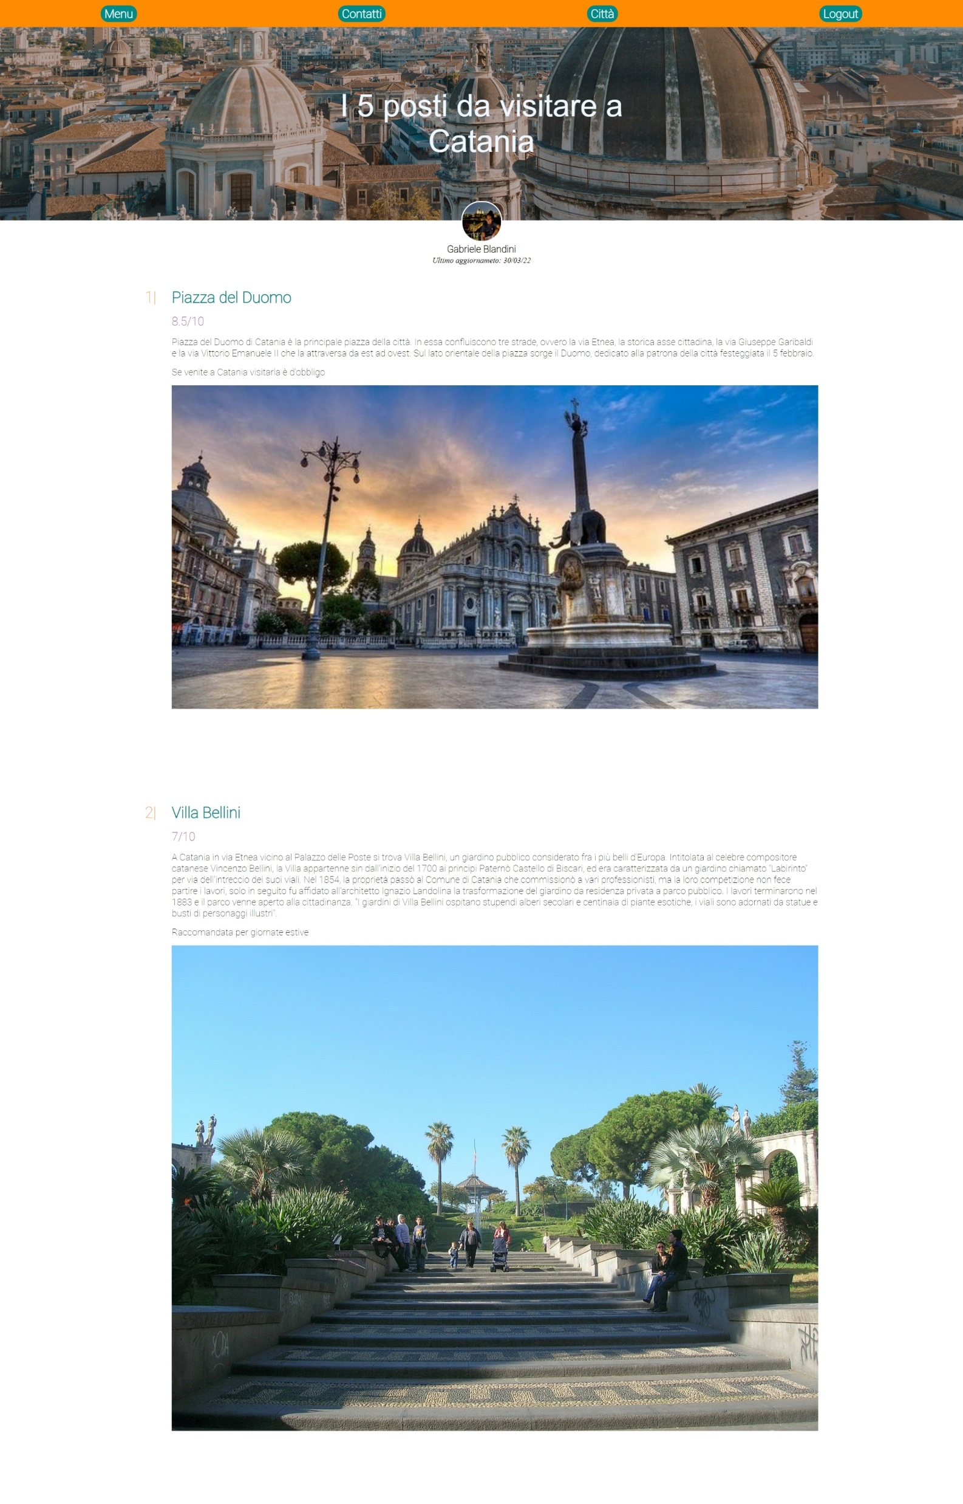
Layout complessivo HTML+CSS

Slide 4
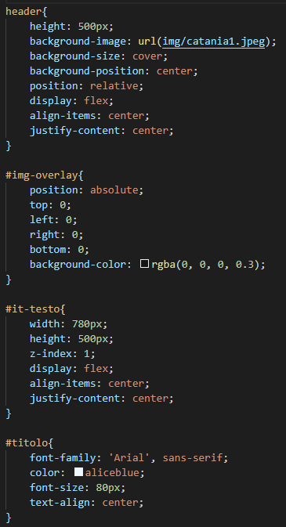
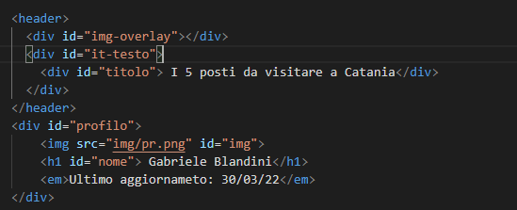
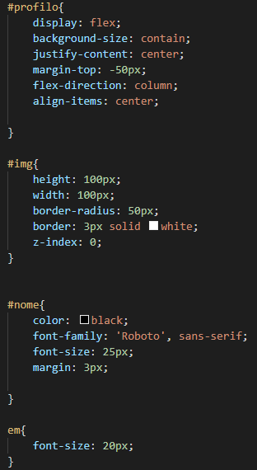
Header

Slide 5
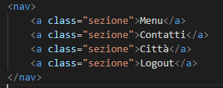
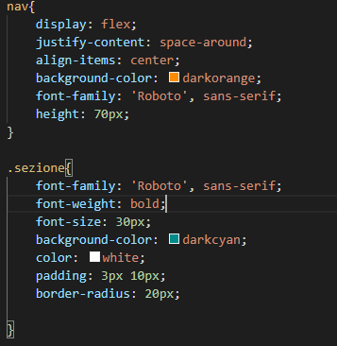
Menù navigazione

Slide 6
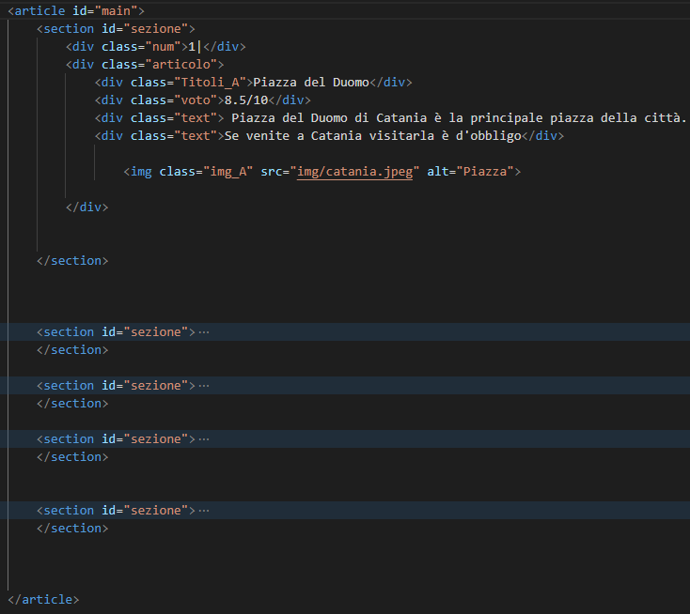
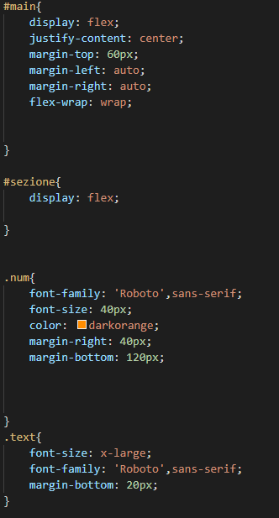
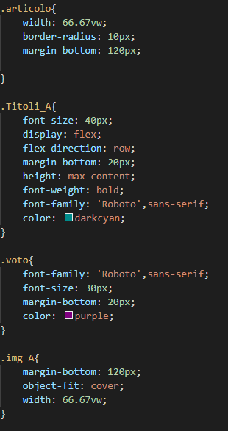
Sezione contenuti

Slide 7

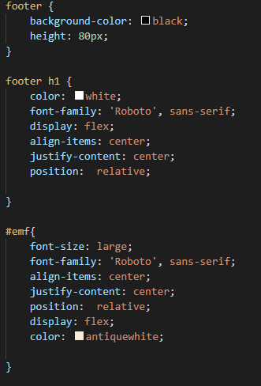
Footer

